Slide 1
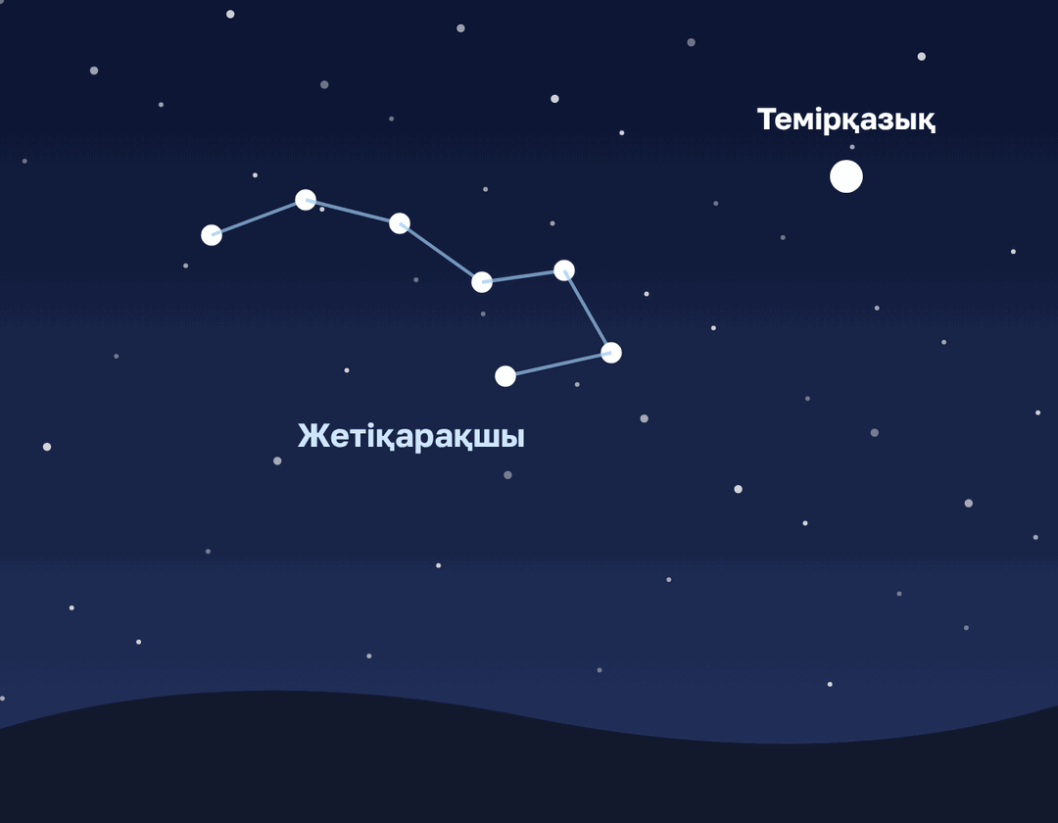
9-СЫНЫП · АСТРОНОМИЯ НЕГІЗДЕРІ
Жұлдызды аспан
Notes:
Ұйымдастыру. Құндылық: Тәуелсіздік және отаншылдық. «Отан – оттан да ыстық» (халық мақалы).

Slide 2

Түнгі аспандағы ең жарық жұлдыз Сириус. Ол шын мәнінде ең қуатты жұлдыз ба, әлде бізге жақын болғандықтан ба?
?
Notes:
Ой қозғау: оқушылардың болжамын тыңдап, тақтаға жазыңыз. Өткен тақырыпты еске түсіру — «Түйінді сөздер»: Тақтадағы 5 түйінді сөзді («Центрге тартқыш үдеу. БЖБ №1» тақырыбынан) пайдаланып, оқушылар 2–3 сөйлемнен тұратын түсіндірме құрайды.

Slide 3
Бүгін үйренеміз
1
2
3
Көрінерлік және абсолюттік жұлдыздық шамаларды ажыратады
Жұлдыздардың жарқырауына әсер ететін факторларды атайды
Шоқжұлдыздар мен жарық жұлдыздарды атайды
3
Notes:
Оқу мақсаты: 9.7.2.1 – абсолюттік және көрінерлік жұлдыздық шамаларды ажырату;; 9.7.2.2 – жұлдыздырдың жарқырауына әсер ететін факторларды атау

Slide 4
ЖАҢА ҰҒЫМ
Шоқжұлдыз
Аспан сферасының шартты бөлігі (88 шоқжұлдыз).
4
Notes:
Жаңа білім — Түсіндірмелі әңгіме + концептуалды карта: Мұғалім негізгі ұғымдарды слайд арқылы түсіндіреді; оқушылар ұғымдардың байланысын концептуалды карта түрінде бейнелейді.

Slide 5
ЖАҢА ҰҒЫМ
Көрінерлік жұлдыздық шама (m)
Жерден көрінетін жарқырау; кіші m – жарқын жұлдыз (Гиппарх шкаласы).
5

Slide 6

ЖАҢА ҰҒЫМ
Абсолюттік шама (M)
10 парсек қашықтықтағы жарқырау – шын жарықтылық.
6

Slide 7
ЖАҢА ҰҒЫМ
Жарқырауға әсер
Жұлдыздың өлшемі, температурасы, қашықтығы, атмосфера.
7

Slide 8
Сұрақ
Шоқжұлдыз дегеніміз:
Аспанның шартты бөлігі (жұлдыздар тобы)
Бір жұлдыз
A
A
B
Ғаламшар
Галактика
C
D
8
Notes:
Жылдам тексеріс: оқушылар саусақпен 1–4 көрсетеді немесе «Сынып» режимінде телефоннан жауап береді.

Slide 9
Сұрақ
Темірқазықтың көкжиектен биіктігі шамамен тең:
90°-қа әрқашан
Бойлыққа
A
B
0°-қа
Бақылау орнының ендігіне
C
D
D
9
Notes:
Жылдам тексеріс: оқушылар саусақпен 1–4 көрсетеді немесе «Сынып» режимінде телефоннан жауап береді.

Slide 10
A Түсінемін
m = 1 және m = 3 жұлдыздардың қайсысы жарқын?
ЖАУАБЫ
m = 1 жұлдыз.
10
Notes:
Практикалық жұмыс — «Эстафета»: Әр қатарға бір тапсырма беріледі, қатардағы оқушылар кезекпен шешімді жалғастырады; бірінші дұрыс аяқтаған қатар жеңеді.. Саралау: А — бәріне, B — көпшілігіне, C — жоғары деңгейге. ЕББҚ: толтырылған үлгі есеп және бос орынды толықтыру тапсырмасы; тапсырманы бөліктерге бөліп беру және қосымша 3–5 минут.

Slide 11
B Қолданамын
Жұлдыздың жарқырауына әсер ететін 3 факторды ата.
ЖАУАБЫ
Өлшемі (радиус), температурасы, қашықтығы.
11
Notes:
Сергіту сәті: «Иә – жоқ» қимылы. Дұрыс тұжырымға – қол шапалақ, қате тұжырымға – аяқ тарсылы.

Slide 12
C Талдаймын
Неліктен Күн аспанда ең жарқын (m = −26,7), бірақ абсолюттік шамасы бойынша орташа жұлдыз (M = 4,8)? Түсіндір.
ЖАУАБЫ
Күн бізге өте жақын; 10 пк-та ол көзге әрең көрінетін жұлдыз болар еді.
12

Slide 13
Сұрақ
Аспанда жыл бойы Күннің жүретін жолы:
Көкжиек
Меридиан
A
B
Эклиптика
Экватор
C
C
D
13

Slide 14
Есте сақта
Шоқжұлдыз — Аспан сферасының шартты бөлігі (88 шоқжұлдыз)
Көрінерлік жұлдыздық шама (m) — Жерден көрінетін жарқырау; кіші…
Абсолюттік шама (M) — 10 парсек қашықтықтағы жарқырау – шын…
14

Slide 15
Үй тапсырмасы
§8; 2 сұрақ.
A
Түнгі аспанды бақылап, 2 шоқжұлдызды салу.
B
Қазақтың жұлдыз атаулары (Үркер, Жетіқарақшы) туралы хабарлама.
C
15

Slide 16
Рефлексия ағашы
Бәрін түсіндім
Сұрағым бар
Көмек керек
16
Notes:
Рефлексия: жасыл жапырақ – бәрі түсінікті; сары – біраз сұрақ бар; қызыл – қайталау керек.. Кері байланыс: Socrative

Slide 17
Сабаққа рахмет!

